Slide 1
МИНИСТЕРСТВО ОБРАЗОВАНИЯ И НАУКИ РОССИЙСКОЙ ФЕДЕРАЦИИ
ФГАОУ ВО «СЕВАСТОПОЛЬСКИЙ ГОСУДАРСТВЕННЫЙ УНИВЕРСИТЕТ»
Институт информационных технологий и управления в технических системах
Кафедра «Информационные системы»
«Совершенствование методов обработки партий при условии формирования комплектов и задании директивных сроков их выпуска»
Подготовил: ст. гр. ИС/м-21о
Лисянский А. И.
Научный руководитель:
к.т.н., доцент
Кротов К. В.

Slide 2
Цель работы:
Совершенствование методов построения расписаний для обработки партий данных в конвейерных системах.
Предмет исследования:
Вычислительный процесс обработки партий данных в конвейерных системах
Объект исследования:
Расписания обработки партий данных в конвейерных системах.

Slide 3
Задачи решаемые в работе
Обоснование модели многоуровневой иерархической игры
Обоснование вида критериев эффективности на каждом из уровней системы
Обоснование методов формирования составов партий данных и расписаний их обработки
Обоснование метода формирования составов комплектов из результатов обработки
Проведение исследования по выявлению особенностей выч. процесса в конвейерных системах
Анализ эффективности используемых методов

Slide 4
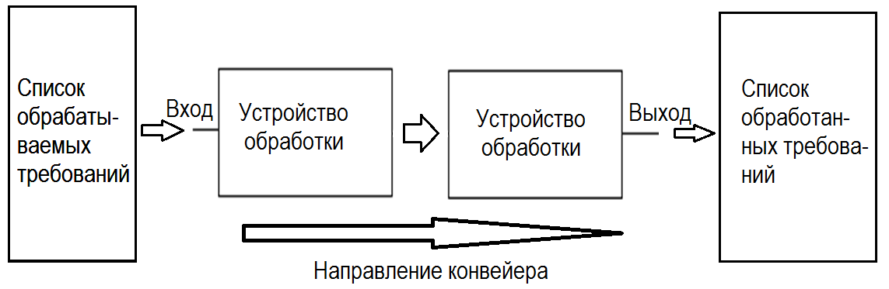
Логическая схема системы конвеерной обработки

Slide 5
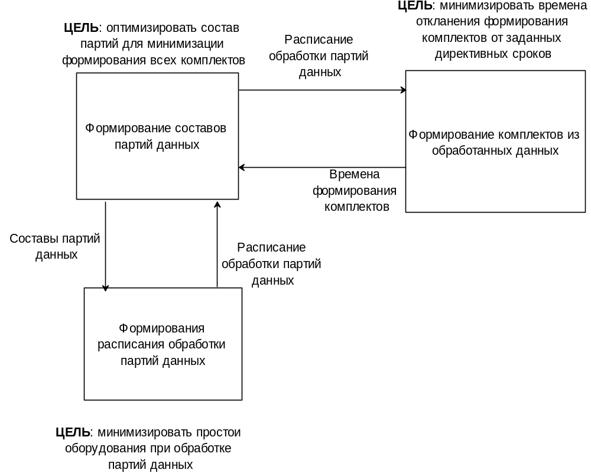
Декомпозиция функции системы на иерархические упорядоченные подфункции

Slide 6
Используемые методы
Метод формирования составов партий фиксированного типа данных, реализующий локальную оптимизацию
Метод формирования составов партий данных, реализующий глобальную оптимизацию
Метод поиска локально оптимальных решений построения эффективного расписания обработки партий данных
Метод формирования комплектов из результатов обработки партий данных

Slide 7
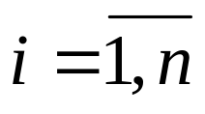
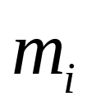
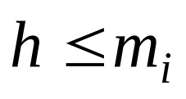
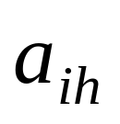
Обозначения введенные для формирования решений по составам партий
n – количество типов данных,
i – идентификатор типа требований ( ),
- количество партий i-того типа,
M = ( | ) – вектор количества партий данных i-тых типов,
h – идентификатор партии ( ),
- количество данных i-го типа в h-ой партии,
A= – матриц составов партий,
[М, А] - Решение, формируемое на первом уровне системы.

Slide 8
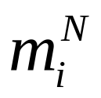

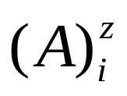
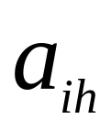
Обозначения, введенные для формирования расписаний обработки партий
- количество данных i-того типа в партии ,
– { | },
h – номер партии ( ),
- количество данных i-го типа в h-ой партии,
A – массив ,
[М, А] - Решение, формируемое на первом уровне системы.

Slide 9
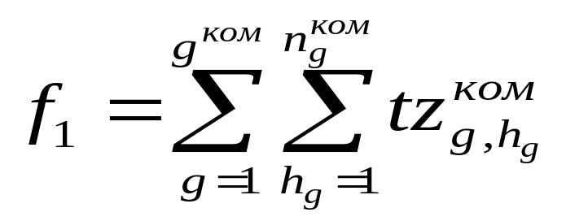
Первый уровень
Формируемое решение: [М, А],
Общий вид критерия:
Конкретизация критерия:
→ min.

Slide 10
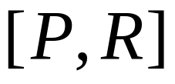
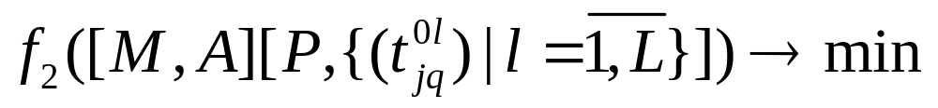
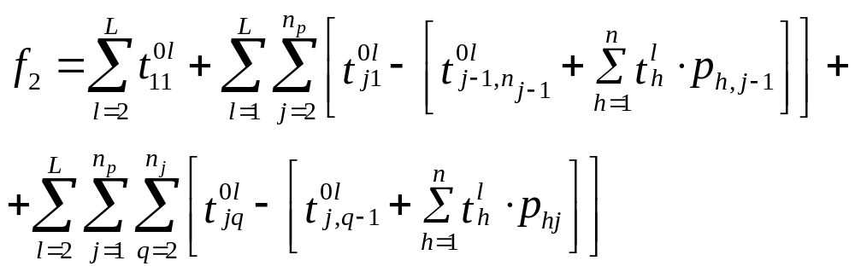
Второй уровень
Формируемое решение:
Общий вид критерия:
Конкретизация критерия:
→ min.

Slide 11
Решения формируемые на каждом уровне
Первый уровень:{[М, А]}.
Второй уровень:{ }

Slide 12
Критерии
Первый уровень:
Второй уровень:

Slide 13
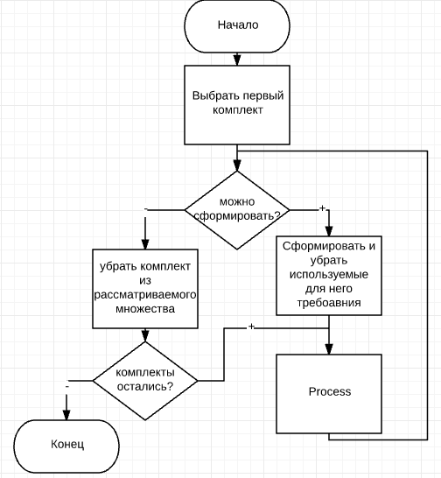
Метод формирования комплектов

Slide 14
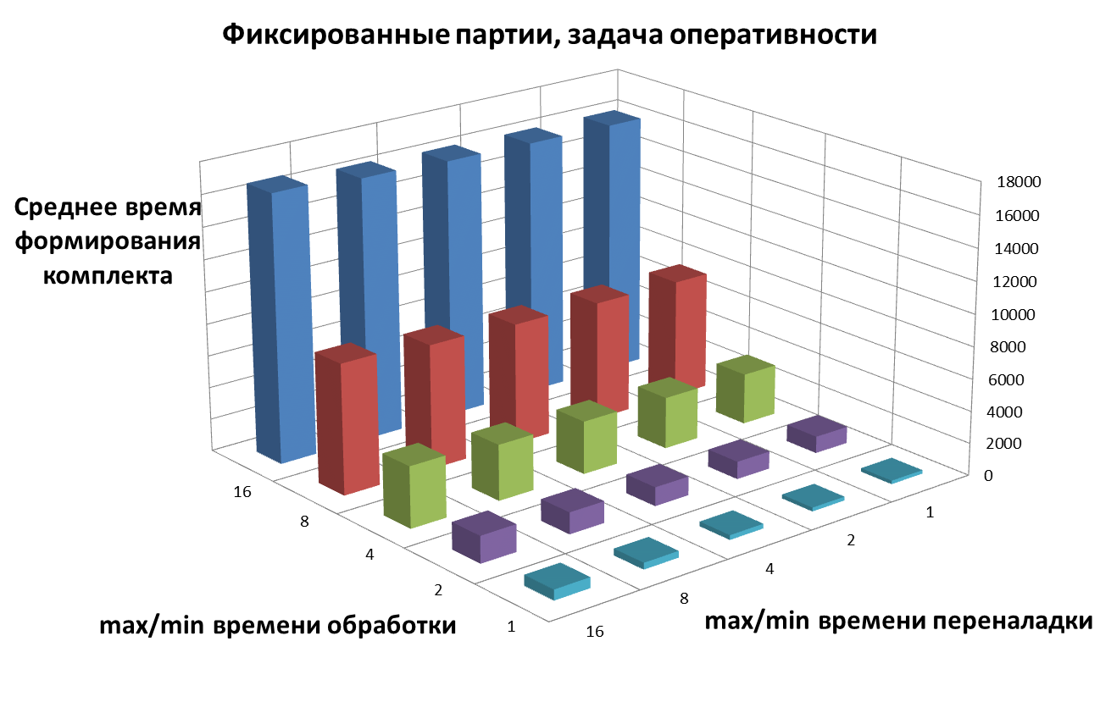
Графики эффективности метода формирования партий данных

Slide 15
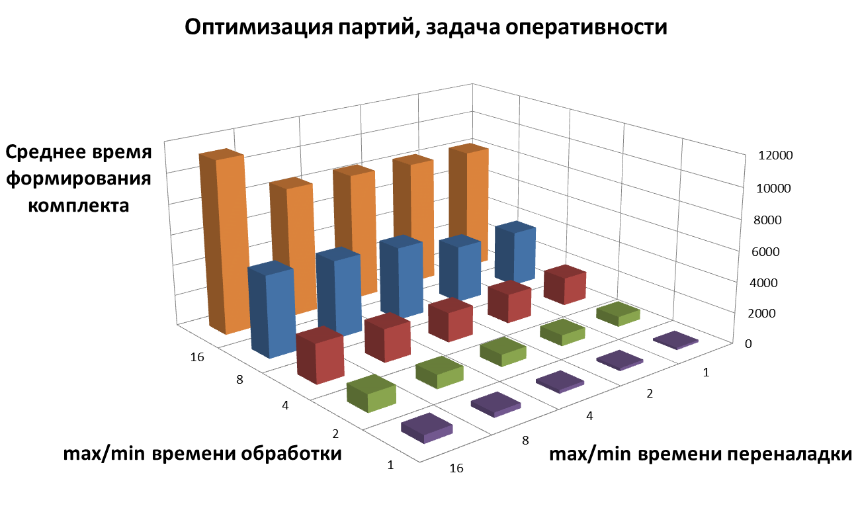
Графики эффективности метода формирования партий данных

Slide 16
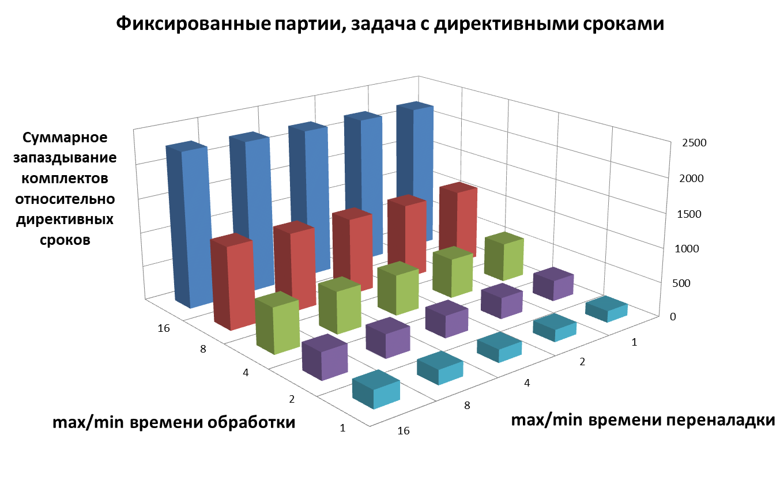
Графики эффективности метода формирования партий данных

Slide 17
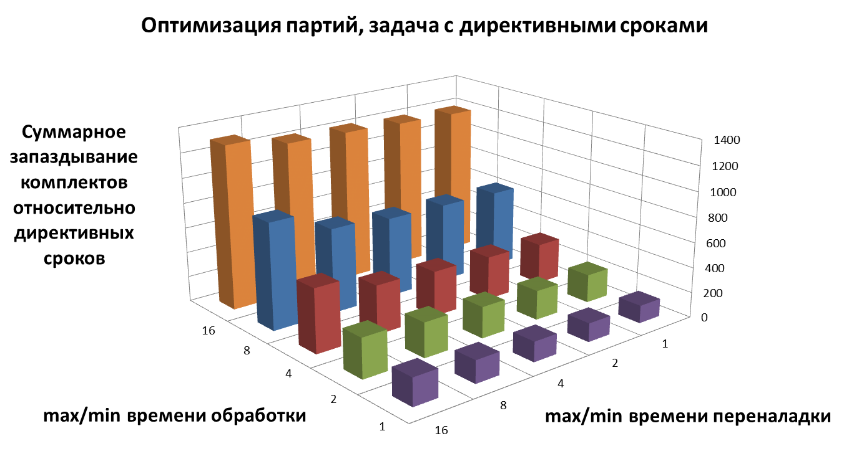
Графики эффективности метода формирования партий данных

Slide 18
Применение
Примером конвейерной системы обработки изображений может служить система обработки больших данных.
Данные — информация от разных источников которая должна пройти многостадийную обработку.
Устройства — сегмент, реализующий выполнение программы для обработки данных разных типов.
Тип данных — таблицы, картинки, наборы данных, программы.

Slide 19
Выводы
Современный метод решения задачи упорядочивания в конвейерных системах
Метод находит лучшее решение в окрестности задачи
Применяется градиентный подход с использованием жадной стратегии

